Slide 1

Generalidades de la medición estática
Contenido
1.Introduccion
2.Reseña Histórica
3.Tipos de tanque
4.Normatividad aplicable

Slide 2
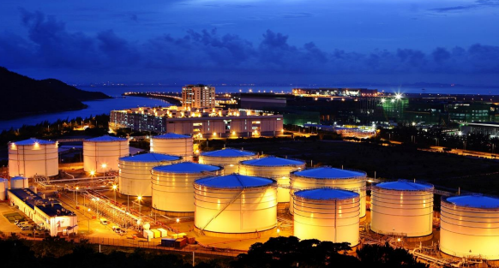
Medición estática
Medición estática
Acto mediante el cual se determina la cantidad y calidad de hidrocarburos líquidos contenidos en tanques de almacenamiento en estado de reposo, siguiendo las normas y estándares definidos en la presente resolución.
(MinMinas de Colombia, Resolución 4 1251 de 2016).
Consiste en la medición del
líquido contenido en grandes
tanques de almacenamiento,
con el propósito de cuantificar su
volumen y/o su masa

Slide 3
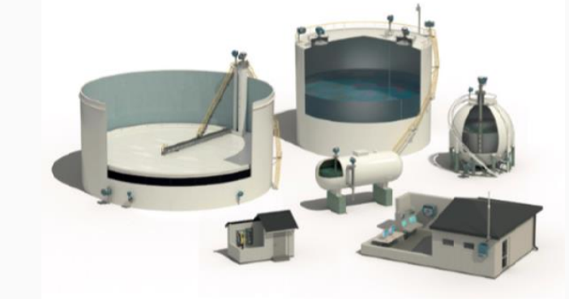
Introducción a la medición estática
La determinación del volumen de un tanque requiere mediciones de nivel, de temperatura y de composición (para lo cual se requiere tomar muestras). Existen diferentes metodologías para realizar estas mediciones.

Slide 4
Propósitos de la medición de tanques
La información obtenida luego de un proceso de medición de tanques se
utiliza para distintos propósitos. Los más comunes son:
• Desplazamiento de fluidos en las operaciones.
• Control de inventario.
• Transferencia de custodia.
• Balances de masa y control de pérdidas.
• Reconciliación volumétrica.
• Prevención de sobrellenado.
• Detección de fugas.

Slide 5
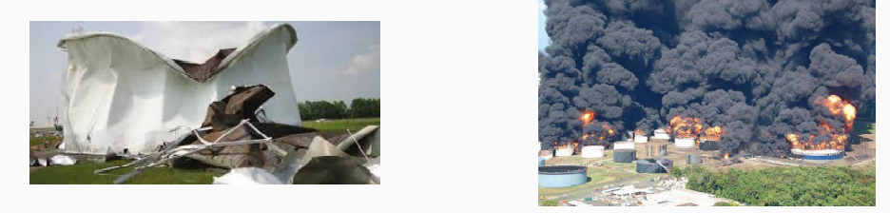
Seguridad
Se debe brindar la consideración necesaria a consideraciones de seguridad como:
• Potencial riesgo electrostático
• Potencial exposición del personal
• Potencial riesgo de explosión asociado a la atmósfera del tanque
• Potencial riesgo tóxico asociado a la atmósfera del tanque
Es fundamental cumplir las regulaciones y la normativa existente sobre seguridad.

Slide 6
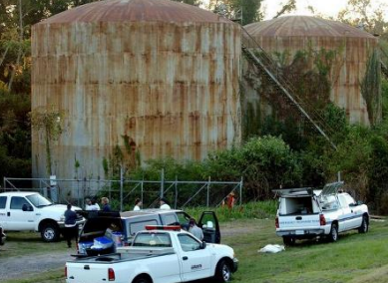
Reseña Histórica
La naciente industria del petróleo norteamericana (1859) aprovechó los barriles de madera que eran usados en otros sectores de la economía(especialmente licores) para el almacenamiento de crudo y derivados del petróleo.
La calibración empieza a ser realizada mediante un cuidadoso proceso de dimensionamiento de los tanques enfocado hacia una obtención matemática de su capacidad.

Slide 7
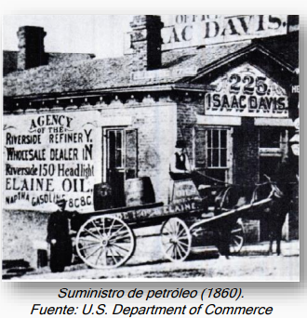
Reseña histórica
En 1872, se reconoció y aceptó el barril de 42 galones estadounidenses de capacidad como referencia para la industria del petróleo.

Slide 8
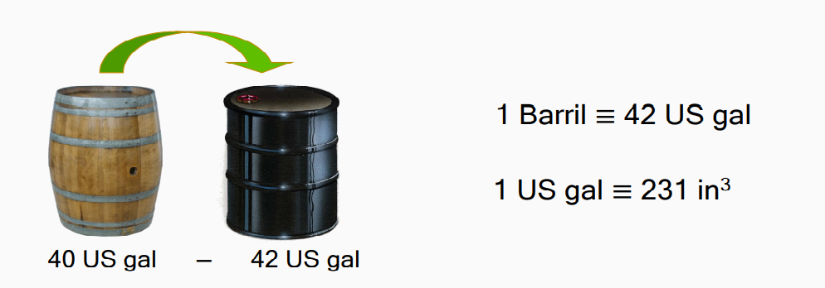
Reseña historica
Volumen industria del petróleo, siglo XIX a siglo XXI

Slide 9
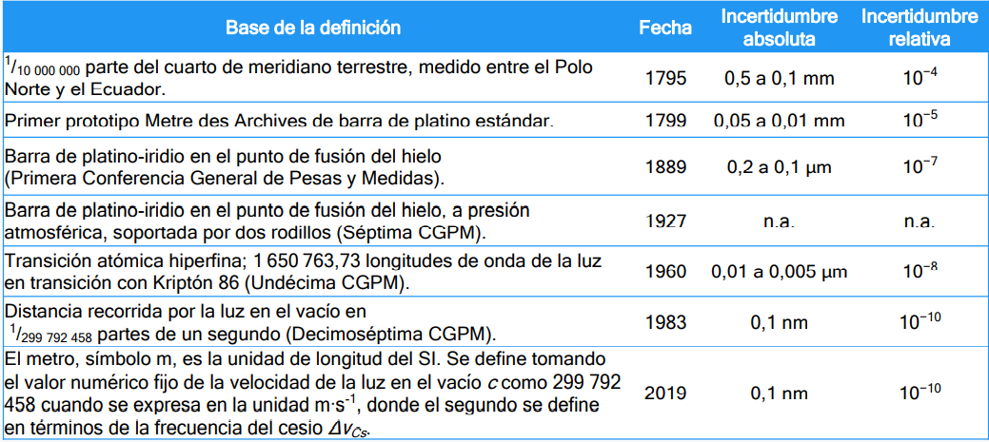
Reseña histórica: evolución de la definición de unidad de longitud en el SI

Slide 10
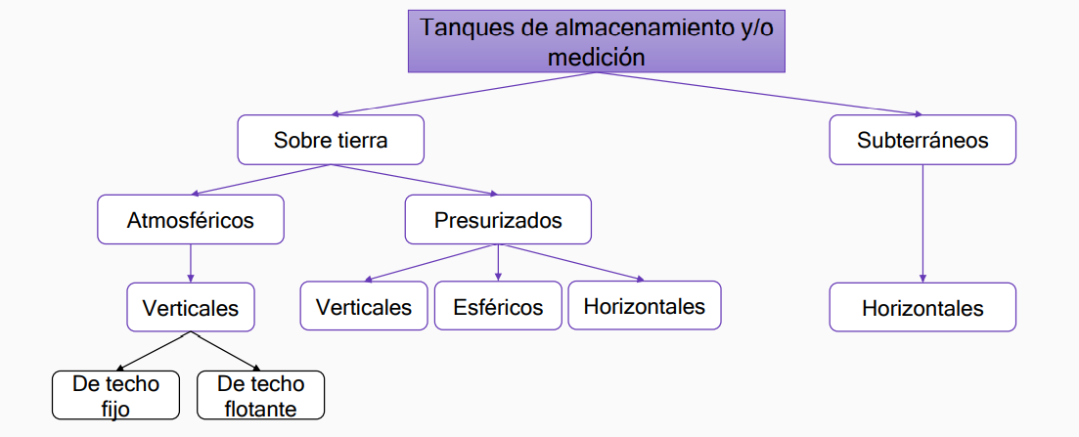
Tipos de tanques

Slide 11
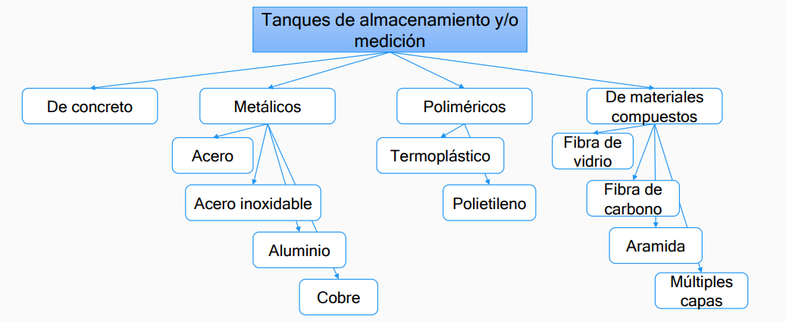
Tipos de tanque según su material

Slide 12
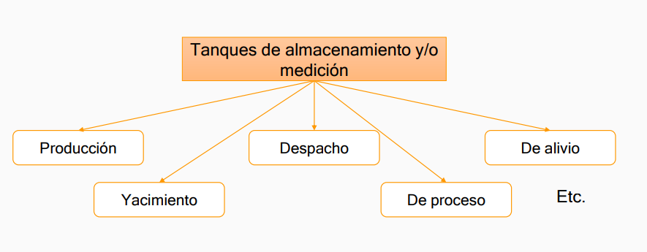
Tipos de tanque según su ubicación

Slide 13
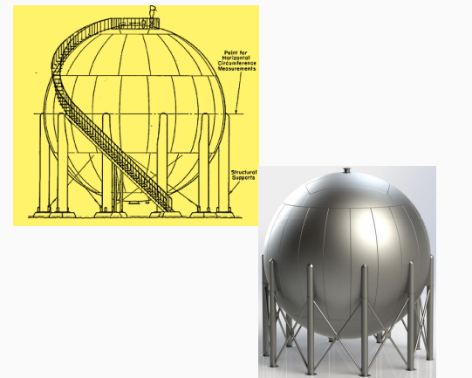
Tanques esféricos
Las esferas se construyen en gajos utilizando
chapas de acero. Se sostienen mediante
columnas que deben ser calculadas para
soportar el peso de la esfera durante la prueba
hidráulica.
Cuentan con una escalera para acceder a la
parte superior para el mantenimiento de las
válvulas de seguridad, aparatos de medición,
etc.
Ventajas:
• Mínima área en la base
• Mínimo peso para una determinada capacidad
• Esfuerzos distribuidos uniformemente

Slide 14
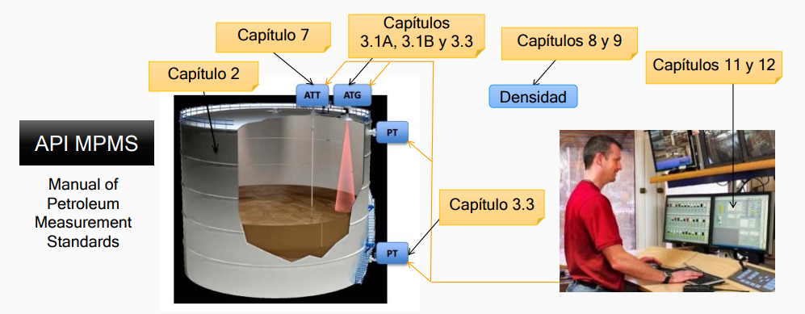
Norma Aplicable

Slide 15
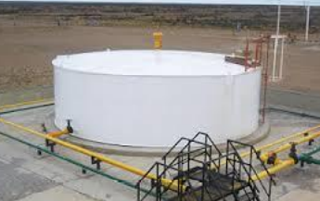
Norma Aplicable
Calibración de tanques cilíndricos verticales
API MPMS 2.2A –strapping (MTSM) (ISO 7507-1)
API MPMS 2.2B –método de línea de referencia óptica (ORLM)(ISO 7507-2)
API MPMS 2.2C –método de triangulación óptica (ISO 7507-3)
API MPMS 2.2D –método de medición de distancias electroópticas(ISO 7507-4)
API MPMS 2.2G –método de línea de referencia por estación total(ISO 7507-5)

Slide 16
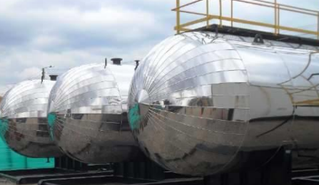
Norma Aplicable
Calibración de tanques horizontales
API MPMS 2.2E – métodos manuales (ISO 12917-1)
PI MPMS 2.2F –método de oscilación de distancia electroóptica interna (ISO 12917-2)

Slide 17
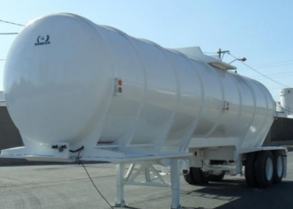
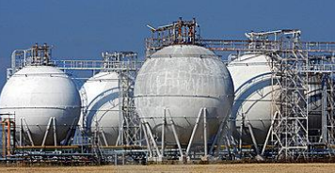
Norma Aplicable
Calibración de otros tanques
API Std 2554 – medición y calibración de carro tanques
API Std 2552 – medición y calibración de esferas y esferoides

Slide 18
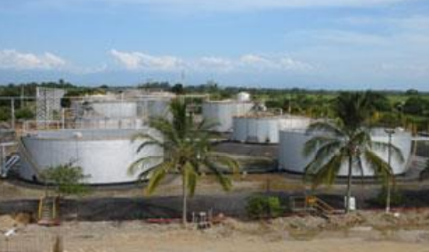
Norma Aplicable
Medición del nivel de hidrocarburos líquidos en tanques
API MPMS 3.1 A – medición manual
API MPMS 3.1B – medición automática
API MPMS 3.3 – medición en tanques presurizados
API MPMS 3.6 – medición de nivel usando sistemas híbridos

Slide 19
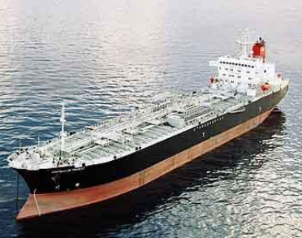
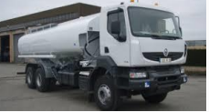
Norma Aplicable
Medición de hidrocarburos líquidos en tanques.
API MPMS 3.2 –medición en carrotanques
API MPMS 3.4 –medición automática en embarcaciones
API MPMS 3.5 –medición automática en embarcaciones de HC livianos.

Slide 20
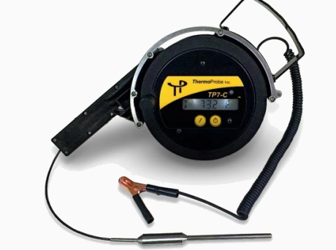
Norma Aplicable
Medición de temperatura
API MPMS 7 –determinación de temperatura

Slide 21
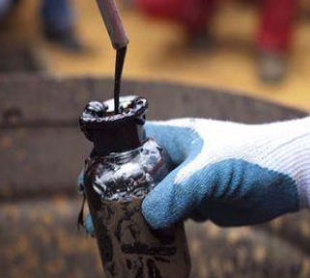
Norma Aplicable
TOMA Y MANIPULACION DE MUESTRAS
API MPMS 8.1 –muestreo manual (ASTM D4057)
API MPMS 8.2 –muestreo automático (ASTM D4177)
API MPMS 8.3 –mezclado y manipulación de muestras líquidas (ASTM D5854)
API MPMS 8.4 –muestreo y manipulación para medición de volatilidad (ASTM D5842)
API MPMS 8.4 –muestreo de volátiles y condensados (ASTM D8009)

Slide 22
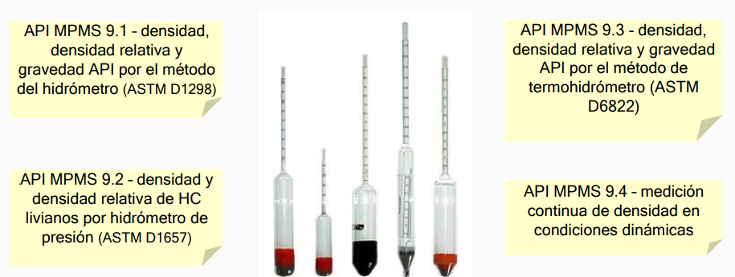
Norma Aplicable
Medición de densidad y magnitudes relacionadas.

Slide 23
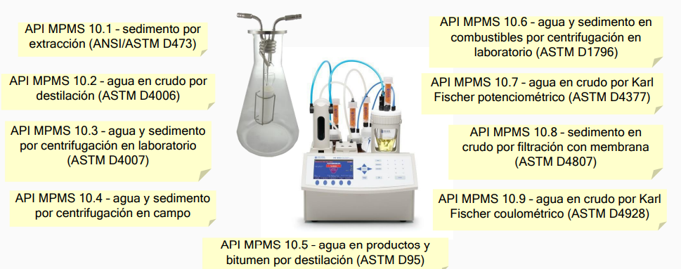
Norma Aplicable
Medición de agua y sedimentos

Slide 24


